Slide 1

食品添加剂滥用 与非法添加物
第 四 章
食品科技学院 史雅凝

Slide 2


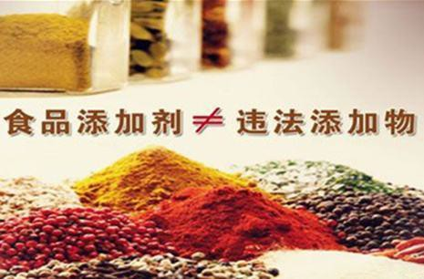
概述
食品添加剂：
是为改善食品品质和色、香、味以及为防腐、 保鲜和加工工艺的需要，按照标准允许添加到 食品中的人工合成或者天然物质。
食品工业的发展，离不开食品添加剂。

Slide 3

概述
食品添加剂的使用要求：
不应对人体产生任何健康危害；
不应掩盖食品腐败变质；
不应掩盖食品本身或加工过程中的质量缺陷或 以掺杂、掺假、伪造为目的而使用食品添加剂；
不应降低食品本身的营养价值；
在达到预期目的前提下尽可能降低在食品中的 使用量；
生鲜食品、大米、植物油等初级农产品等，禁 止添加添加剂。

Slide 4
概述
我国允许使用的各类食品添加剂
（23类2314余种）
酸度调节剂 | 抗结剂 | 消泡剂
抗氧化剂 | 漂白剂 | 膨松剂
胶姆糖基础剂 | 着色剂 | 护色剂
乳化剂 | 增味剂 | 面粉处理剂
被膜剂 | 水分保持剂 | 营养强化剂
防腐剂 | 甜味剂 | 稳定和凝固剂
增稠剂 | 其他 | 食用香料
加工助剂

Slide 5

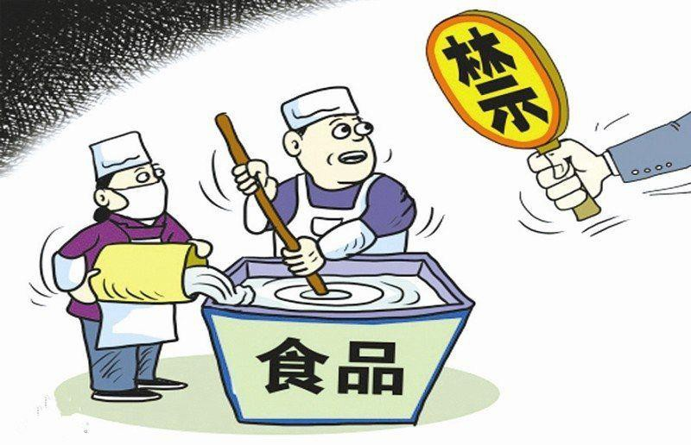
概述
非法添加物：
不属于各国食品添加剂标准规定范畴内的食品 添加物。是食品中禁止使用的物质，涉及面很 广，有相当不确定性和未知性。不仅仅是中国， 全世界都是如此。

Slide 6

概述
非法添加物判断原则：
不属于传统上认为是食品原料的；
不属于批准使用的新资源食品的；
不属于卫生部公布的食药两用或作为普通食品 管理物质的；
未列入我国GB2760《食品添加剂使用卫生标准》 及卫生部食品添加剂公告的、GB14880《食品营 养强化剂使用卫生标准》及卫生部食品添加剂 公告的；
其他我国法律法规允许使用物质之外的物质。

Slide 7

概述
食品添加剂、非法添加物和有害添加物的 关系：
非法添加物
食品 添加剂
有害 添加物

Slide 8

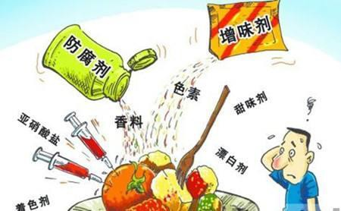
食品添加剂滥用
食品添加剂滥用：
一般是指超范围使用或者超量使用食品添加剂。
广义的食品添加剂滥用还可包括食品添加剂带 入的有害物质所引起的违法和公共卫生学问题。 使用我国未批准的国外使用的添加剂。要具体 情况具体对待。

Slide 9

食品添加剂滥用
为了改善食品的组织形态及色、香、 味、口感等以适应消费者的需要。
主 要 目 的
为了增强食品的营养成分、增加产品 的卖点。
为了使食品具有更有效的、更经济的 加工条件和更长的货架期和保质期。

Slide 10
食品添加剂滥用
原辅料带入。
私自加大使 用量。
主要 来源
盲目添加。
用法、用量 全凭经验。

Slide 11
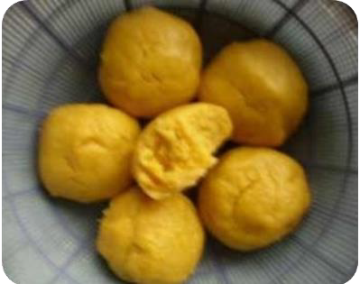
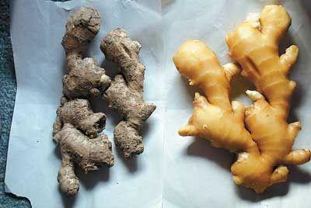
食品添加剂滥用
食品添加剂超范围使用：
在不该使用的范围内使用。主要见于面粉处理 剂、色素、防腐剂和甜味剂等品种。
例如：
胭脂红是允许使用的，但使用范围不 包括花椒，用了就是违法。
为了增加色泽，玉米面馒头中检测出 柠檬黄。
用硫磺熏制生姜，使其外观漂亮。

Slide 12
食品添加剂滥用
食品添加剂超标使用：
超过限定使用剂量。主要见增白剂、甜味剂、 防腐剂、发色剂等品种。
例如：
苯甲酸作为防腐剂在果酱的最大使用量为1g/kg， 当添加量超过了该限量，就是滥用。
过氧化苯甲酰作为增白剂，主要超标添加于小 麦粉制品。
糖精钠、甜蜜素等甜味剂，主要超标添加于饮 料制品、果脯、酱制品。

Slide 13

非法添加物
使用目的：
1.改进外观 颜色
苏丹红I～IV、罗丹明、碱性槐黄O、奶
油黄、亮藏花精
2.防腐保鲜
甲醛、亚氯酸钠、富马酸二甲酯、焦碳
酸二乙酯
3.口感品质 改良
硼砂、硫脲、溴酸钾
4.掺伪作假
甲醇、三聚氰胺、工业明胶、β-内酰胺 酶、工业醋酸、地沟油

Slide 14
控制措施
加强食品生产的过程的控制
培养生产企业诚信理念。
加强生产者的社会责任意识。
建立强有力的执法监管体系
实行全程监管。原辅料备案管理。
治乱用重典。
提高潜规则信息采集能力。

Slide 15
控制措施
提高监控识别能力
应对未知非法添加物仍处于被动局面。
开拓监控新思路。突破针对已知目标物的传统 检测理念。
检验人员应树立敬业精神。
严把科技开发滥用带来的食品安全问题关
对于食品资源和食品工艺类科技开发立项应从 食品安全角度审查。
慎重地进行食品领域的科研成果转化。

Slide 16
控制措施
正确引导消费者
加强风险信息交流。
媒体应有社会责任感。
消费者自身应提高对食品安全事件的全面认识。
正确认识“零添加”。
食品添加剂 的安全性
食品添加剂的 正确使用
保证食品安 全的前提

